Slide 1




স্বাস্থ্য সুরক্ষা কর্মসূচি (এসএসকে)
স্বাস্থ্য অর্থনীতি ইউনিট, স্বাস্থ্য সেবা বিভাগ
স্বাস্থ্য ও পরিবার কল্যাণ মন্ত্রণালয়
November 7, 2026

Slide 2
পটভূমি
গণপ্রজাতন্ত্রী বাংলাদেশের সংবিধানের অনুচ্ছেদ ১৫ (ক) অনুসারে চিকিৎসাসহ জীবনধারণের মৌলিক উপকরণের ব্যবস্থা করা রাষ্ট্রের অন্যতম মৌলিক দায়িত্ব হিসাবে স্বীকৃত;

Slide 3
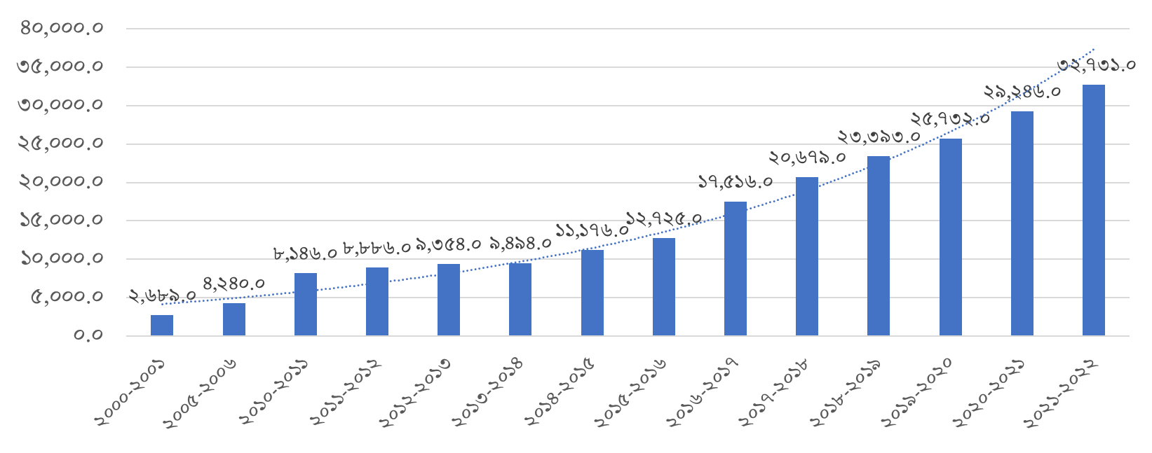
স্বাস্থ্য খাতে সরকারের বাজেট বরাদ্দ: ২০০০-২০০১ থেকে ২০২১-২০২২
২০০০-২০০১ সালে স্বাস্থ্য খাতে বাজেট বরাদ্দ ছিল ২,৬৮৯.০ কোটি টাকা (মোট বাজেট ৩৮,৫২৪ কোটি), যা ২০২১-২০২২ সালে দাঁড়ায় ৩২,৭৩১ কোটি টাকা (মোট বাজেট ৬,০৩,৬৮১ কোটি)। অর্থাৎ গত ২১ বছরে স্বাস্থ্য খাতে বরাদ্দ বৃদ্ধি পেয়েছে ১২ গুনের বেশী।

Slide 4
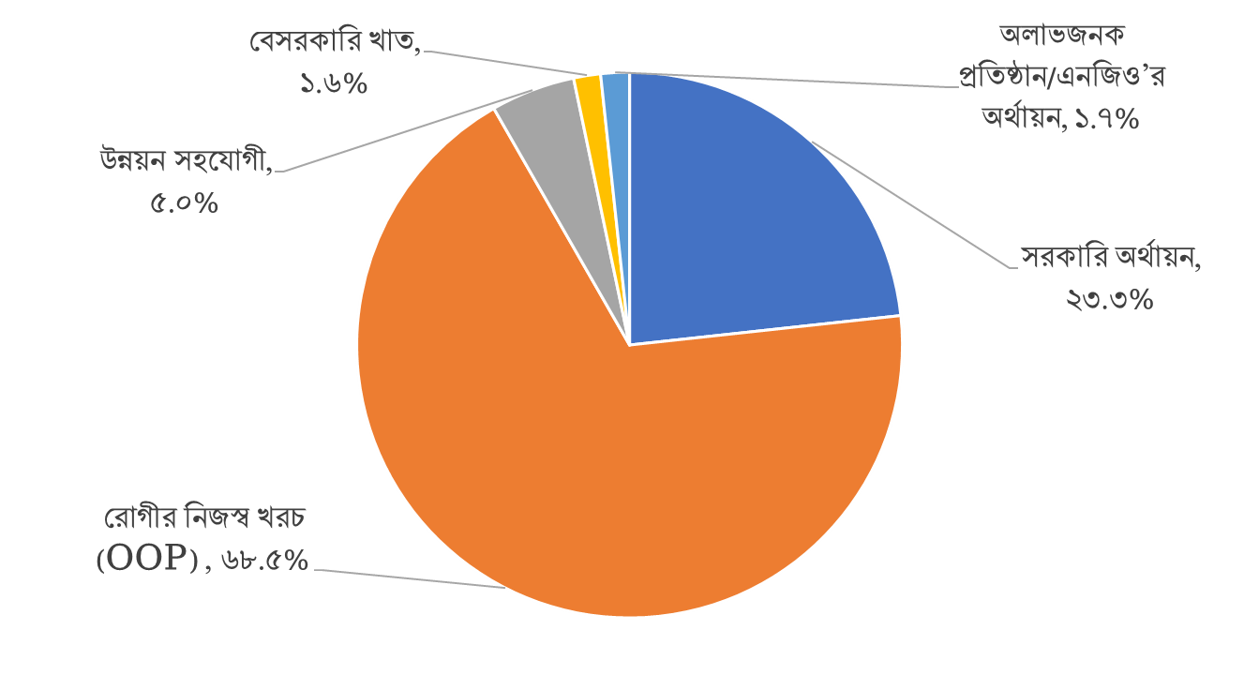
২০২০ সালে স্বাস্থ্য খাতে অর্থায়নের উৎসসমূহ
Source: Bangladesh National Health Accounts 1997-2020

Slide 5
উচ্চ OOP এর বিরূপ প্রভাব
  প্রতি বছর আনুমানিক ১৬.৪ শতাংশ পরিবার প্রয়োজন থাকা সত্ত্বেও স্বাস্থ্য সেবা গ্রহণ থেকে বিরত থাকে (বিশ্বব্যাংক, ২০১৯);
  চিকিৎসা গ্রহণকারী ২৪.৪% (মোট আয়ের ১০% ভিত্তিতে) পরিবার বিপর্যয়মূলক স্বাস্থ্য ব্যয়ের (catastrophic health expenditure) সম্মুখীন হয়।

Slide 6
এসএসকে’র পরিচিতি

Slide 7
এসএসকে’র উদ্দেশ্যসমূহ (Objectives)
হাসপাতালে অন্তঃবিভাগীয় সেবাগ্রহণের ক্ষেত্রে গরীব জনসাধারণের জন্য বিদ্যমান আর্থিক প্রতিবন্ধকতাসমূহ দূর করা;
দরিদ্র জনগোষ্ঠীর স্বাস্থ্য সেবা প্রাপ্তির ক্ষেত্রে নিজস্ব ব্যয় (OOP) হ্রাসকরণ;
চিকিৎসার বিপর্যয়মূলক ব্যয় (Catastrophic Health Expenditure-CHE) থেকে দরিদ্রদের রক্ষা করা;
স্বাস্থ্যখাতে কার্যকরী উন্নয়নের (Functional Improvement) লক্ষ্যে পর্যায়ক্রমে স্থানীয় হাসপাতাল কর্তৃপক্ষের আর্থিক ও প্রশাসনিক ক্ষমতা বৃদ্ধি; এবং
স্বাস্থ্যখাতে দক্ষতা অর্জন এবং স্বচ্ছতা বৃদ্ধির জন্য আধুনিক তথ্য ও যোগাযোগ প্রযুক্তির ব্যবহার।

Slide 8
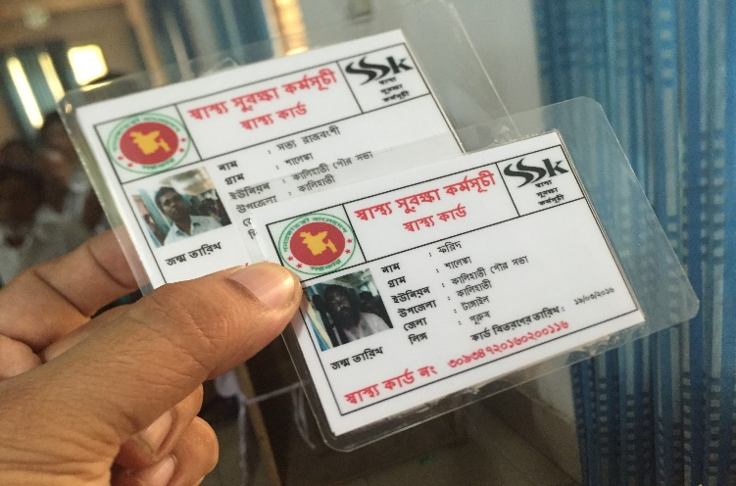
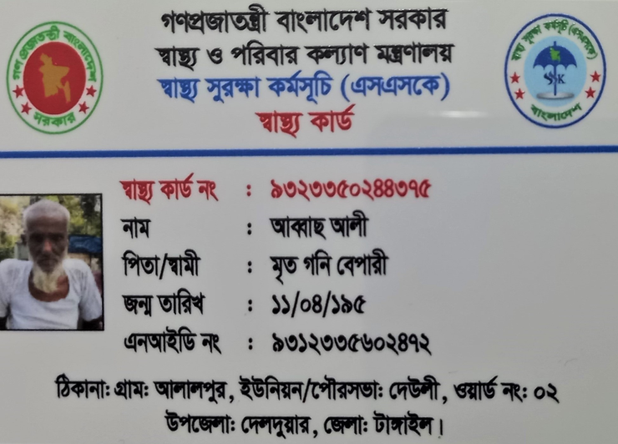

এসএসকের রূপরেখা (Overview)
বর্তমানে শুধুমাত্র হাসপাতালে অন্ত:বিভাগীয় সেবাগ্রহণের ক্ষেত্রে বেনিফিট প্যাকেজভুক্ত ১১০টি রোগের বিনামূল্যে চিকিৎসা সেবা (রোগ নির্ণয়, ঔষধ, রেফারেলের ক্ষেত্রে পরিবহন খরচ ইত্যাদি) প্রদান করা হচ্ছে;
প্রতিটি BPL পরিবারকে একটি করে এসএসকে কার্ড প্রদান করা হয়;
প্রতিটি পরিবারের জন্য বার্ষিক ১,০০০ (এক হাজার) টাকা প্রিমিয়াম নির্ধারণ করা হয়েছে, যা সম্পূর্ণ সরকারি কোষাগার হতে প্রদান করা হচ্ছে;
বছরে পরিবার প্রতি সর্বোচ্চ ৫০,০০০ (পঞ্চাশ হাজার) টাকার স্বাস্থ্য সেবা প্রদান করা হয়ে থাকে;

Slide 9
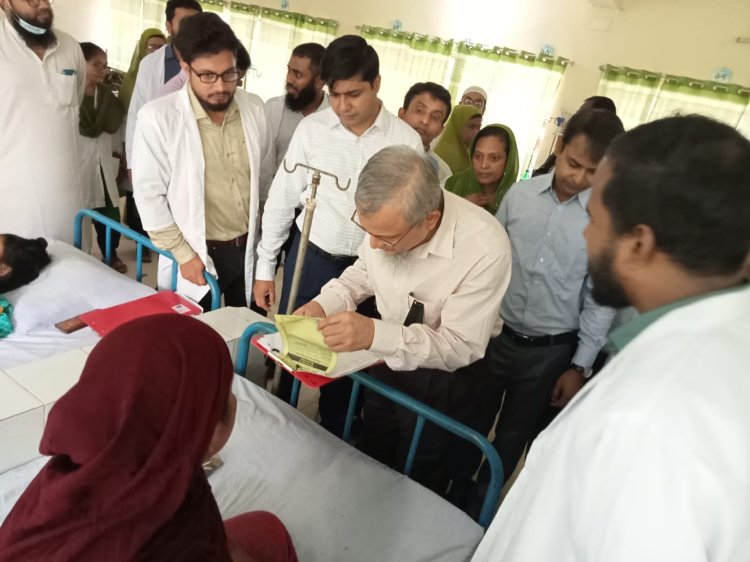
এসএসকের রূপরেখা (২)
প্রাথমিকভাবে সরকারি স্বাস্থ্য সেবাকেন্দ্র থেকে সেবা প্রদান করা হচ্ছে এবং পরবর্তীতে বেসরকারী (Private hospitals/clinics) ও এনজিও হাসপাতালকে এ কার্যক্রমে অন্তর্ভুক্ত করা হবে, এবং;
উপজেলা হাসপাতাল হচ্ছে সেবা প্রদানের প্রবেশদ্বার এবং সেখানে একটি এসএসকে বুথ আছে, প্রয়োজনীয় ক্ষেত্রে জেলা হাসপাতালে রেফার করা হয়।

Slide 10
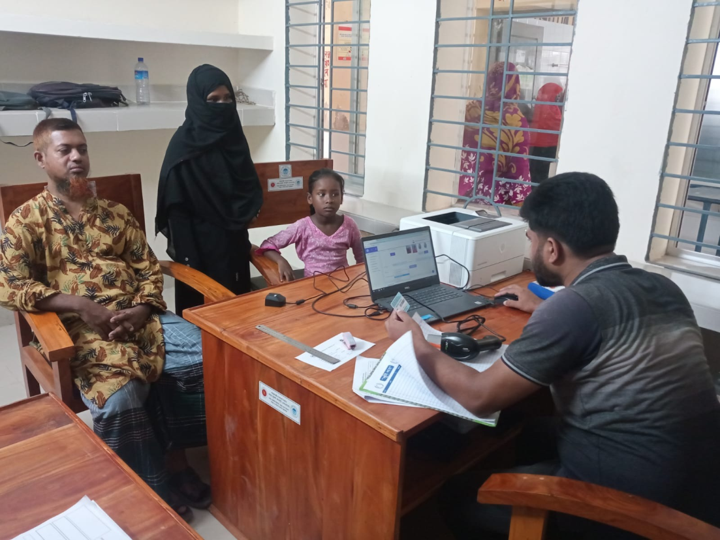
এসএসকের রূপরেখা (৩)
স্বাস্থ্য সেবা নেয়ার ক্ষেত্রে এসএসকে তার সুবিধাভোগী দরিদ্র পরিবারসমূহের নিজস্ব পকেট হতে ব্যয় (OOP) এবং স্বাস্থ্য ব্যয়জনিত আর্থিক বিপর্যয় (CHE) উল্লেখযোগ্য হারে হ্রাস করতে সক্ষম হওয়ায় সরকার ইতোমধ্যে টাঙ্গাইল জেলার সদরসহ অবশিষ্ট ০৯ (নয়) টি উপজেলায়, ঢাকা মহানগরী এবং দেশের আরো ০৬ (ছয়) টি জেলায় (বরগুনা, বরিশাল, লক্ষ্মীপুর, মানিকগঞ্জ, লালমনিরহাট ও কুড়িগ্রাম) এসএসকে কার্যক্রম সম্প্রসারণের সিদ্ধান্ত গ্রহণ করেছে। সম্প্রসারিত এলাকায় এসএসকে কার্যক্রম শুরুর প্রস্তুতি চলমান রয়েছে।

Slide 11

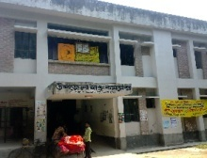


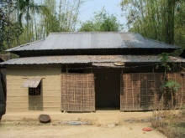


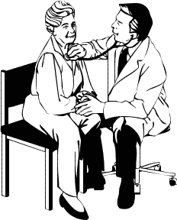



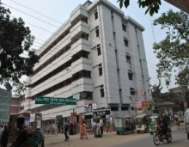
সেবা প্রদান পদ্ধতি
পরিবার
উপজেলা স্বাস্থ্য কমপ্লেক্স
এসএসকে বুথ
পরামর্শ
আউটডোর
পরিবহন খরচ
৭৮টি রোগের বেনিফিট প্যাকেজ
জেলা হাসপাতাল

Slide 12
এসএসকে’র বাস্তবায়ন অগ্রগতি ও প্রভাব

Slide 13
হাসপাতালে অন্তঃবিভাগীয় সেবাগ্রহণের ক্ষেত্রে গরীব জনসাধারণের জন্য বিদ্যমান আর্থিক প্রতিবন্ধকতাসমূহ দূর করা
তালিকাভুক্ত পরিবার ও অন্তঃবিভাগীয় সেবা গ্রহণকারীর সংখ্যা
অর্থবছর |  | তালিকাভুক্ত পরিবারের সংখ্যা (ক্রমপুঞ্জিভুত) | এসএসকে বুথে আগত সেবা প্রার্থীর সংখ্যা | অন্তঃবিভাগীয় সেবা গ্রহণকারীর সংখ্যা | আগত সেবা প্রার্থী ও অন্তঃবিভাগীয় সেবা গ্রহণকারীর হার (%)
২০১৬-২০১৭ |  | ২৫,৭০৯ | ৬,০৭২ | ৪৮৫ | ৮.০
২০১৭-২০১৮ |  | ৭৩,৬৪৬ | ১৬,৪৩৯ | ২,২৭৬ | ১৩.৮
২০১৮-২০১৯ |  | ৮১,৫২৮ | ৩২,৭৫১ | ৬,৪৬৮ | ১৯.৭
২০১৯-২০২০ |  | ৮১,৬১৯ | ১৪,৯৫৭ | ৬,৩৫১ | ৪২.৫
২০২০-২০২১ |  | ৮১,৬১৯ | ২০,৬২৬ | ৬,১২৮ | ২৯.৭
২০২১-২০২২ (৩০ এপ্রিল পর্যন্ত) |  | ১০৪,১১৩ | ২২,৩২১ | ৯,০৯৭ | ৪০.৮
মোট |  |  | ১১৩,১৬৬ | ৩০,৮০৫ | ২৭.২

Slide 14
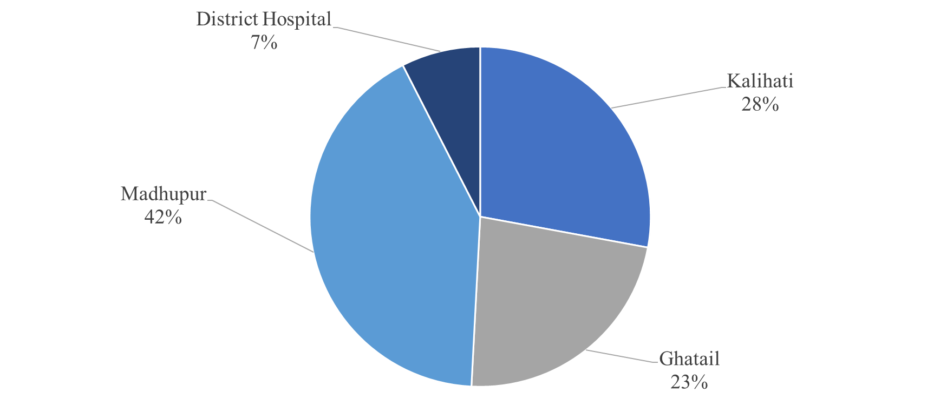
হাসপাতালভিত্তিক অন্তঃবিভাগীয় সেবাগ্রহণের হার

Slide 15
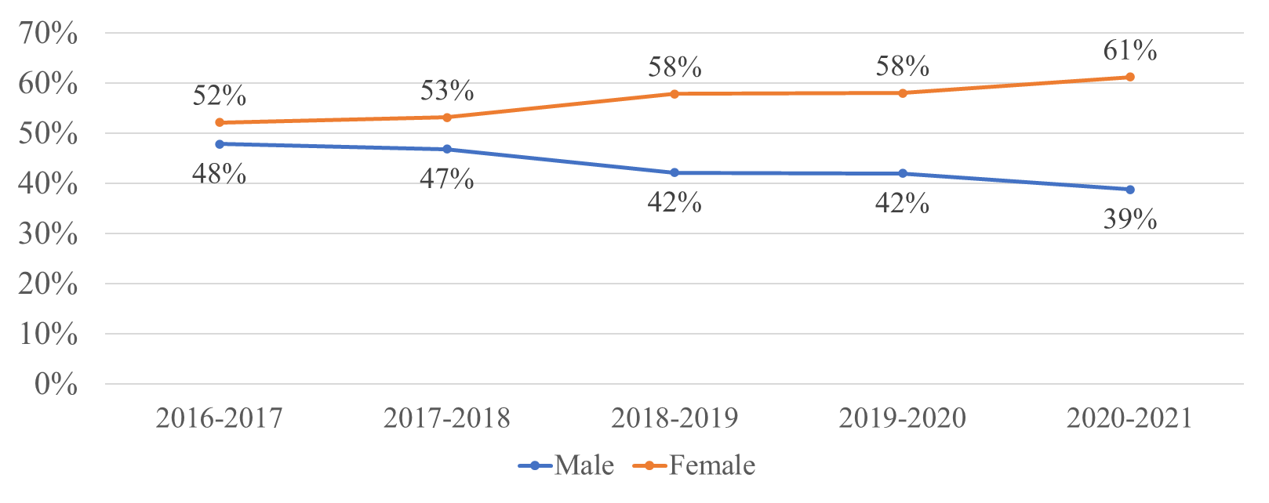
এসএসকে সুবিধাভোগীদের ক্ষেত্রে নারীদের প্রাধান্য: ২০১৬-১৭ হতে ২০২০-২১

Slide 16
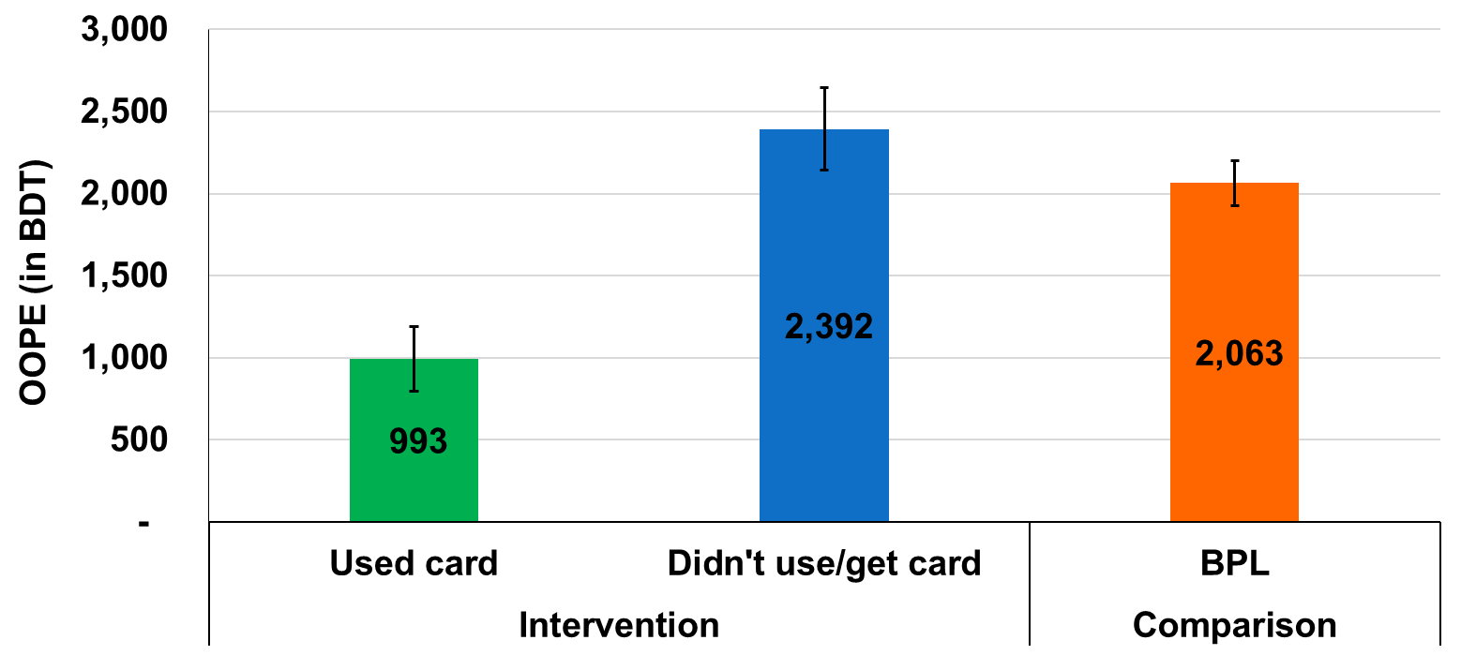
দরিদ্র জনগোষ্ঠীর স্বাস্থ্য সেবা প্রাপ্তির ক্ষেত্রে নিজস্ব ব্যয় (OOP) হ্রাসকরণ
n = 372
n = 798
n = 1,145

Slide 17
এসএসকে’র সামগ্রীক প্রভাব: বেড ওকুপেন্সির হার
উপজেলা স্বাস্থ্য কমপ্লেক্স (UHC) | ২০১৭ | ২০১৮ | ২০১৯ | ২০২০
এসএসকে পাইলটভুক্ত ৩টি UHC এর গড় বেড ওকুপেন্সি | ৮৮.৮ | ১০০.৫ | ১১১.৯ | ৬৬.৫
অন্যান্য ৭টি UHC এর গড় বেড ওকুপেন্সি | ৬৪.৮ | ৬৩.৪ | ৭৩.৬ | ৫৬.৮
২০১৯ সালে অন্যান্য ৭টি উপজেলা হাসপাতালের তুলনায় এসএসকে পাইলটভুক্ত ৩টি হাসপাতালে বেড অকুপেন্সির হার ৩৮.৮ ভাগ বেশী ছিল। কোভিড মহামারিকালীন ২০২০ সালে বেড অকুপেন্সি হ্রাস পেলেও এসএসকে পাইলটভুক্ত হাসপাতালে এ হার ১০ ভাগ বেশী।

Slide 18
